Slide 1

Tuto : Navigation dans IFS

Slide 2
Ecran d’accueil IFS
Navigation dans IFS

Slide 3

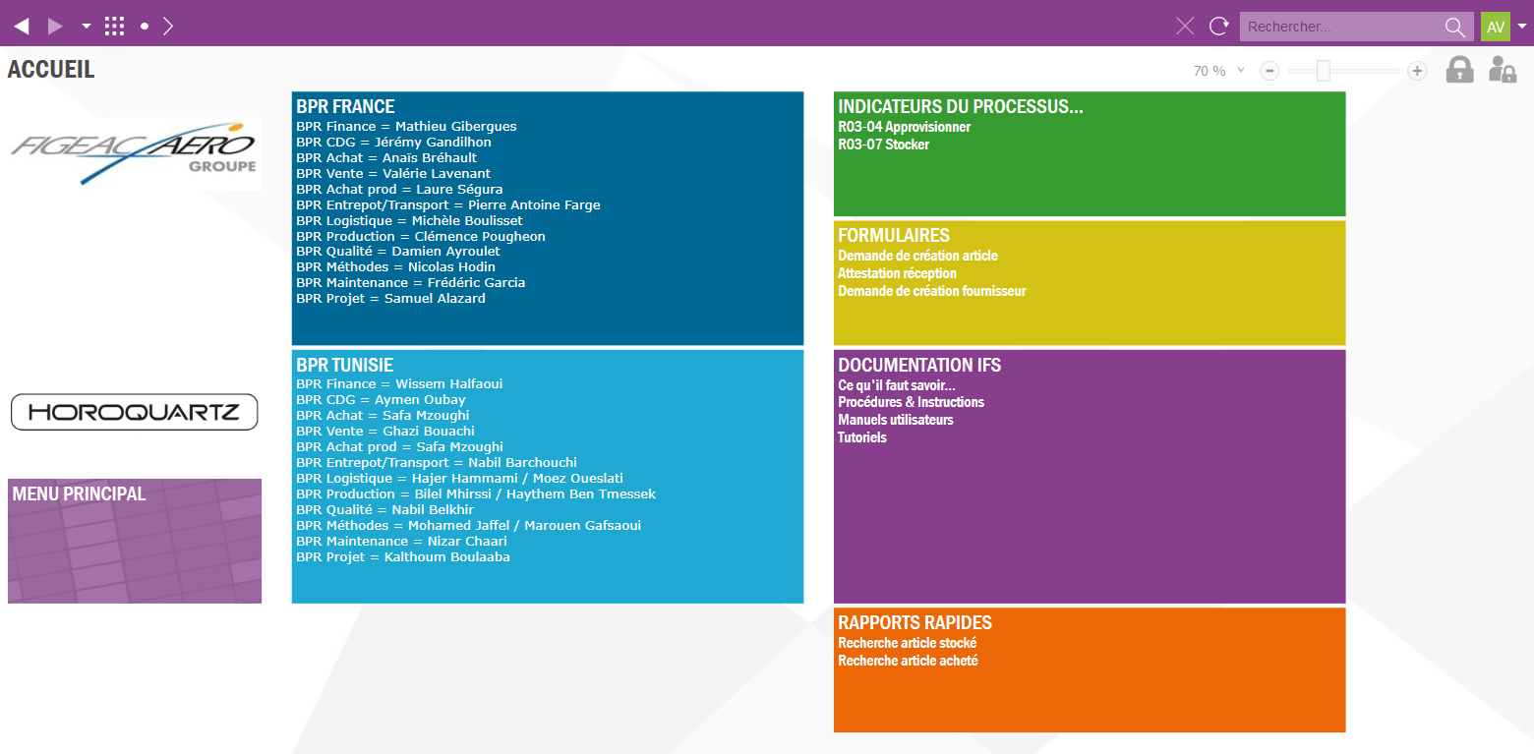

Ecran d’accueil IFS
INFO :
Double clic sur chaque brique
pour les mettre en plein écran
DOCUMENTATION IFS :
Des questions sur IFS?
Consultez les différentes rubriques proposées :
Ce qu'il faut savoir :
Des communications générales sur le projet, informations sur des changements majeurs, Plan de Continuité Opérationnelle etc …
Procédures et Instructions SMQ :
Logigramme des processus indiquant le QUI fait QUOI, le tout ayant été revu dans le cadre du projet FAST.
Manuels Utilisateur :
Pour chaque élément IFS utilisé dans les procédures Figeac-Aéro, le manuel détaille comment créer / modifier / afficher dans IFS.
Tutoriel :
Certaines fonctionnalités « simples » qui ne donneront pas lieu à des formations en salle.
MENU PRINCIPAL :
Cliquer dessus pour accéder à l’arborescence de votre métier
BPR :
Si vous avez toujours des questions après avoir consulté la Documentation IFS, contacter le BPR du domaine et du site associé

Slide 4
FORMULAIRES :
Liste des formulaires disponibles
RAPPORTS RAPIDES :
Rapports créés pour simplifier des recherches dans IFS
HOROQUARTZ:
Raccourci vers le logiciel de gestion du temps de travail
GLPI :
Raccourci vers le Helpdesk

Slide 5
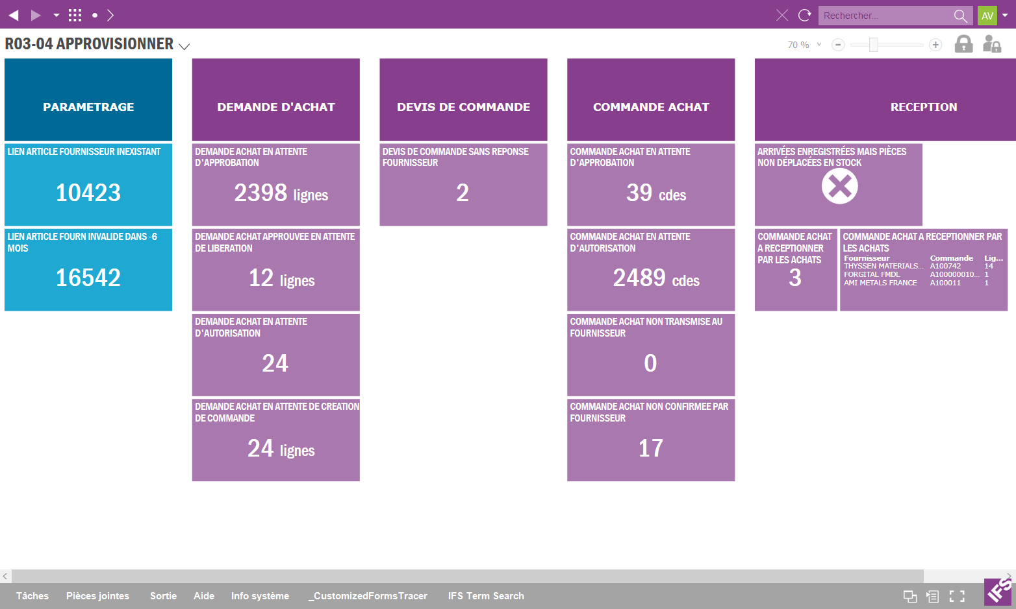
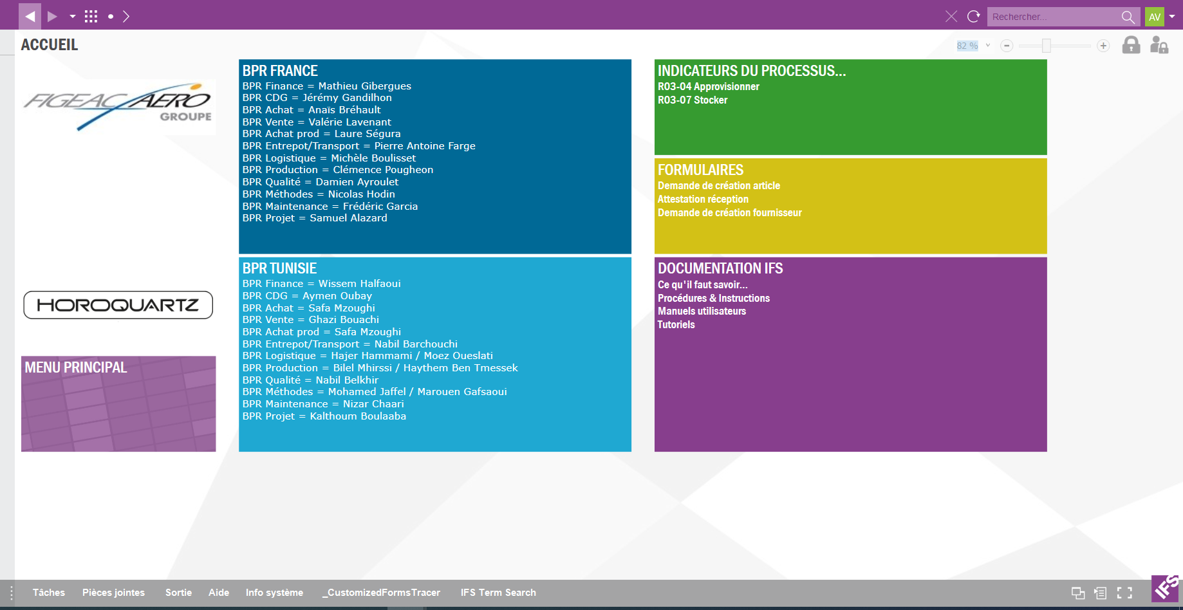
INDICATEUR DU PROCESSUS… :
Sur cette brique vous trouverez les liens permettant d’aller sur les fenêtres des Lobby (indicateurs de bonne exécution des processus) correspondant aux grandes familles de processus.
Ces indicateurs permettent d’avoir un état des lieux en direct des dérives d’exécution des flux prédéfinis dans IFS, et ceci, pour chaque étape des différents processus.
/!\ Cette fenêtre n’est pas un plan de travail, elle ne remplace en aucune façon le fait d’aller consulter vos taches en attente dans le menu IFS (voir page suivante)
Sens de lecture

Slide 6
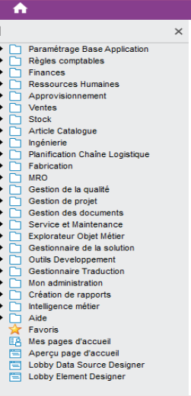
Navigation dans IFS
1
2
Arborescence du Menu :
En cliquant sur cet icone vous reviendrez sur la page d’accueil IFS
Recherche par objet avec le vocabulaire IFS (le * de Sylob devient % sur IFS)
Menu des objets IFS, il peut être personnalisé en triant les objets dans l’ordre de votre choix ou en les mettant dans vos favoris
Exemple
3

Slide 7
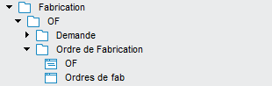



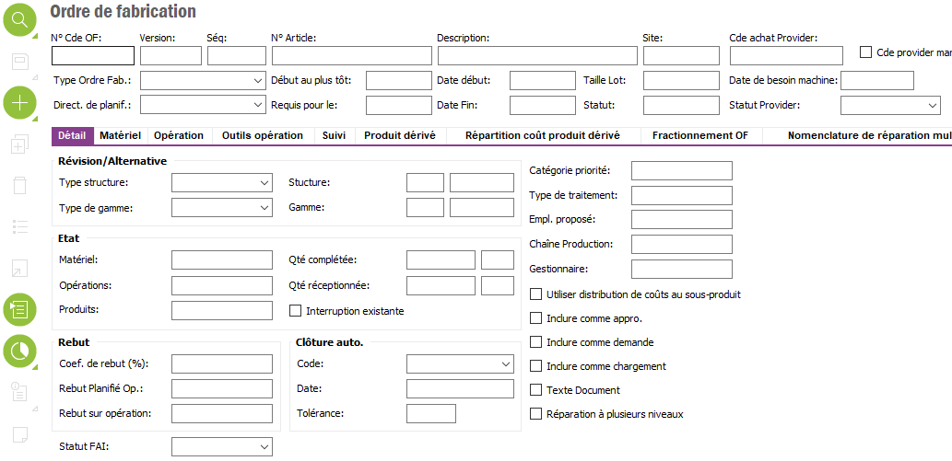
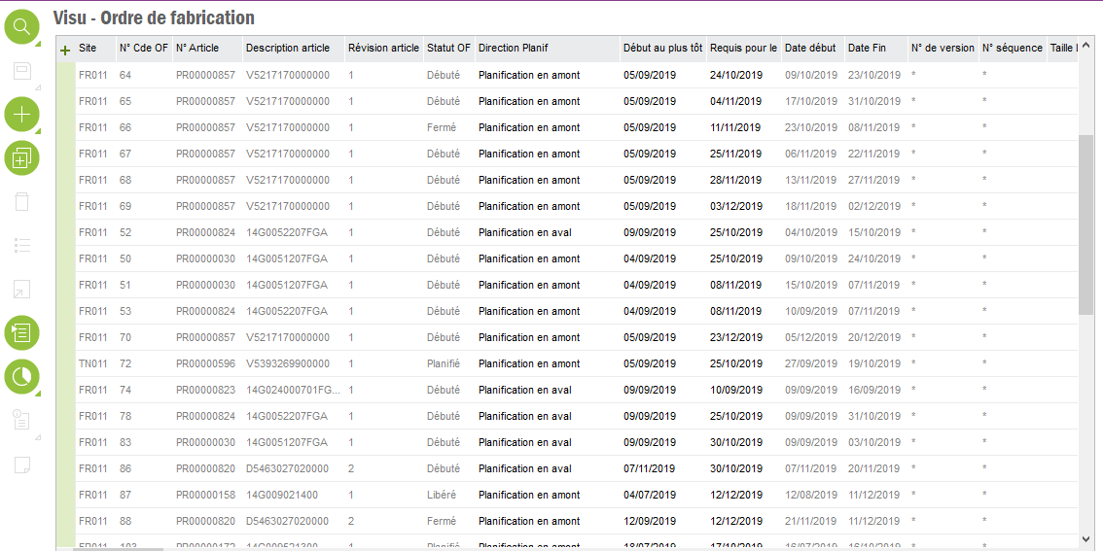
Les types d’écrans
Ecran / vue de création
Ecran / vue de visualisation
Une fiche objet avec une en-tête et des onglets
Une liste d’objets (lignes)

Slide 8
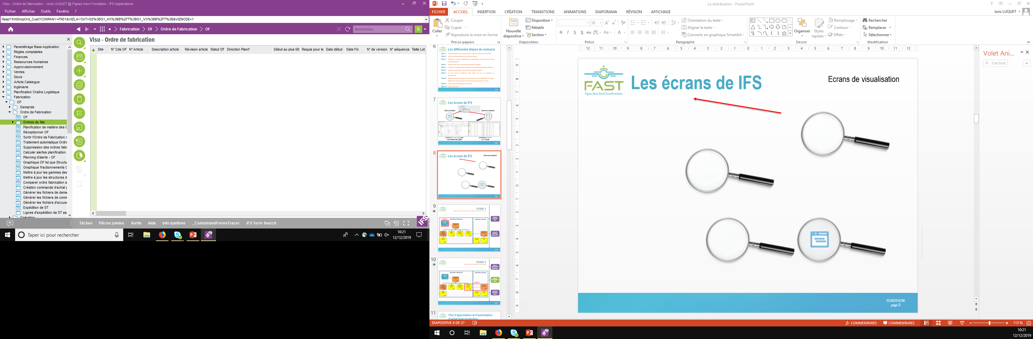
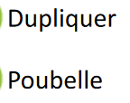


La barre d’outils IFS
La recherche (filtre)
L’enregistrement
La création
La liste de valeurs
Le zoom

Slide 9
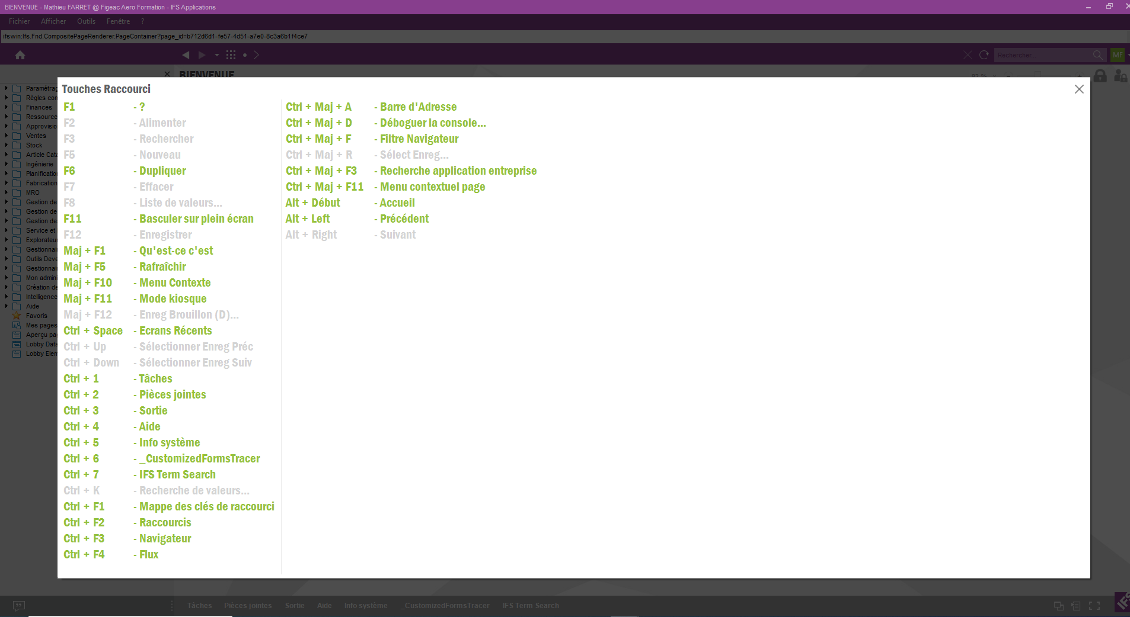
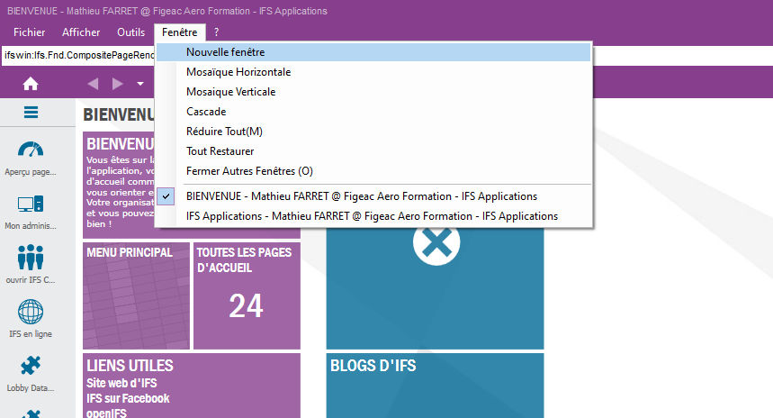
Trucs et Astuces
  Click droit pour la plupart des actions
  Liste des raccourcis claviers => CTRL+F1
  Utiliser plusieurs pages à la fois
    Ouvrir de nouvelles pages
    Changer de page : ALT+TAB

Slide 10
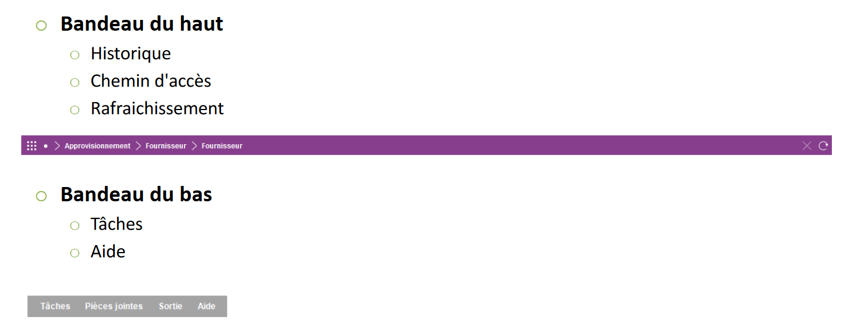
Les bandeaux IFS
Tâches, Pièces jointes , Sortie :
Pas d’utilité pour le SPINOFF.

